Slide 1
비회원일때
header
로그인/회원가입
소개 이미지 , 글
전국 산재 발생 1,2,3 순위 업종별 산재 1,2,3 순위 직종별 산재 1,2,3 순위
자세히 보기
산재 관련 기사 , 뉴스 (크롤링)
footer

Slide 2
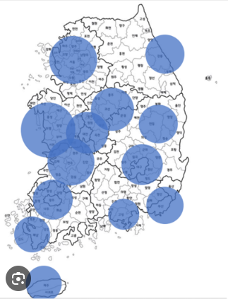
비회원
통계 자세히 보기 눌렀을때
(전국)
근로복지공단_산재보험 최초요양 승인 정보_20231231.csv
header
로그인/회원가입
전국 산재 발생 통계 시각화 ( 버블지도)
전국 | 업종 | 직종
footer

Slide 3
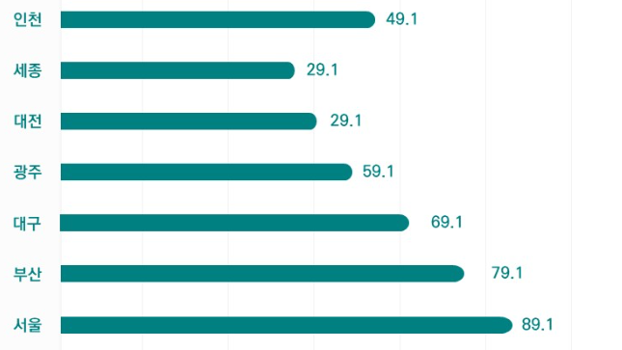
비회원
통계 자세히 보기 눌렀을때
(전국)
header
로그인/회원가입
업종 통계 시각화 ( 가로 막대 )
TOP 7개 정도
전국 | 업종 | 직종
footer

Slide 4
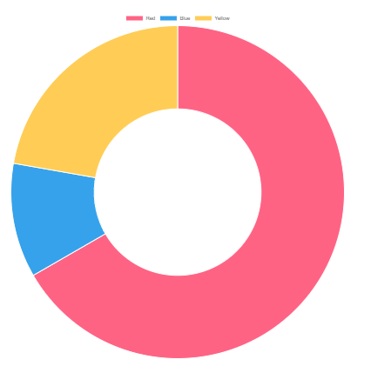
비회원
통계 자세히 보기 눌렀을때
(직종)
header
로그인/회원가입
직종 통계 시각화 ( 파이차트 )
TOP 7개 정도
전국 | 업종 | 직종
footer

Slide 5
회원일때
header
로그아웃/ 마이페이지/ 내 주변 산재현황/ 산재 병원 추천
소개 이미지 , 글
산재 발생 위험도 1,2,3위 업종별 발생형태 1,2,3위
자세히 보기
내 주변 산재현황 보기

Slide 6
회원일때
나에게 맞는 산재 병원 추천
산재에 따른 안전교육
자세히 보기
산재 관련 기사 , 뉴스 (크롤링)
footer

Slide 7
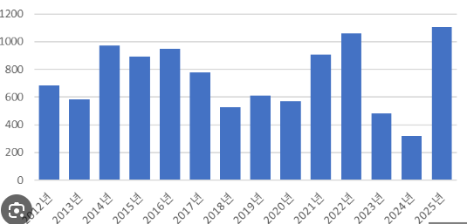
회원일때
통계 자세히보기
(비회원 통계 종합)
근로복지공단_산재보험 최초요양 승인 정보_20231231.csv
header
로그아웃/ 마이페이지/ 내 주변 산재현황/ 산재 병원 추천
산재 발생 위험도 (막대그래프)
발생형태 | 위험도
FOOTER

Slide 8
회원일때
통계 자세히보기
한국산업안전보건공단_산업중분류별발생형태별재해자수.json
header
로그아웃/ 마이페이지/ 내 주변 산재현황/ 산재 병원 추천
업종별 발생형태
발생형태 | 위험도
FOOTER

Slide 9
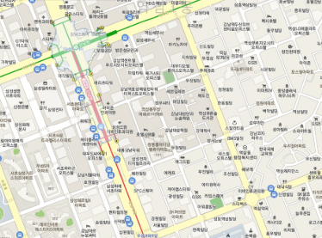
회원일때
통계 자세히보기
산업재해수 2020.json
근무지 기준 반경 5km 재해 발생했던 곳
주거지 기준 반경 5km 재해 발생했던 곳
header
로그아웃/ 마이페이지/ 내 주변 산재현황/ 산재 병원 추천
내 주변 산재 현황 (근무지/ 주거지)
FOOTER

